Slide 1
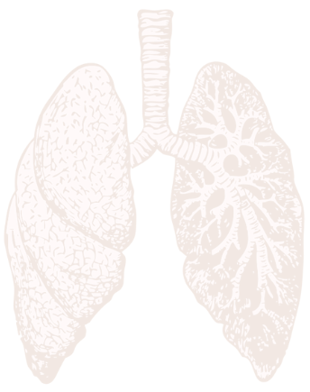
EXPERIENCIA DE ANTIFIBRÓTICOS EN FPI EN CONSULTA DE EPID DEL HOSPITAL
JUAN RAMÓN JIMÉNEZ (HJRJ)
C. Romero Sayago, B. Gracia Hernández, A. González Hernández, A. Rodríguez Cabrera, F. Díaz Chantar, R. Del Pozo Rivas
La Fibrosis Pulmonar Idiopática (FPI) es una enfermedad pulmonar intersticial fibrosante crónica de causa desconocida que supone una pérdida de elasticidad, condicionando un deterioro clínico y funcional y un pronóstico sombrío.
INTRODUCCIÓN
OBJETIVOS
Valorar el manejo de los pacientes con FPI que están en tratamiento activo con antifibróticos en el HJRJ.
MATERIAL Y MÉTODOS
Análisis descriptivo de los pacientes diagnosticados de FPI en tratamiento activo con antifibróticos y en seguimiento actual en nuestras consultas hasta octubre 2023.
CARACTERÍSTICAS CLÍNICAS Y RADIOLÓGICAS
PROCESO DIAGNÓSTICO
PROGRESIÓN DE LA ENFERMEDAD
CALIDAD DE VIDA
EFECTOS SECUNDARIOS DEL FÁRMACO

Slide 2


EXPERIENCIA DE ANTIFIBRÓTICOS EN FPI EN CONSULTA DE EPID DEL HOSPITAL
JUAN RAMÓN JIMÉNEZ (HJRJ)
C. Romero Sayago, B. Gracia Hernández, A. González Hernández, A. Rodríguez Cabrera, F. Díaz Chantar, R. Del Pozo Rivas
RESULTADOS
n = 34
 | GI | Alt. hepática | Perdida peso | Fotosensibilidad | Retirada | Ret. temporal | Ret. definitiva
Nintedanib | 9 (31%) | 1 (3.5%) | 1 (3.5%) | 0% | 6 pac | 3 (50%) | 3 (50%)
Pirfenidona | 0% | 0% | 0% | 2 (40%) | 2 pac | 0% | 2 (100%)
14.7%
85.3%
67,7% > 60 años
80% exfumadores
> 90% crepitantes al diagnóstico
FUNCIÓN PULMONAR
FVC Dx (n= 34) >80%, n (%) 60-80%, n (%) <60%, n (%) | 24 (70.6) 8 (23.5) 2 (5.9)
DLCO Dx (n=33) >80%, n (%) 60-80%, n (%) 40-60%, n (%) <40%, n (%) | 3 (9.1) 17 (51.5) 11 (33.3) 2 (6.1)
FVC año (n=25) >80%, n (%) 60-80%, n (%) <60%, n (%) | 18 (72.0) 5 (20.0) 2 (8.0)
DLCO año (n=24) >80%, n (%) 60-80%, n (%) 40-60%, n (%) <40%, n (%) | 2 (8.3) 13 (54.2) 6 (25) 3 (12.5)
PATRÓN RX
59% Patrón NIU
38% Patrón probable NIU
CONCLUSIONES
Las características clínicas de los pacientes con FPI del HJRJ son similares a lo descrito en la literatura.
Los efectos secundarios más frecuentes de los antifibróticos fueron las molestias gastrointestinales (Nintedanib) y la fotosensibilidad (Pirfenidona).
Al año de tratamiento, el 72%, mantenía una FVC >80%, demostrándose que los antifibróticos enlentecen el curso de la enfermedad.

